Slide 1
HỌC PHẦN: LINUX VÀ PHẦN MỀM MÃ NGUỒN MỞ
Chương 3: Hệ thống file và thiết bị lưu trữ
Giảng viên: Nguyễn Hồng Anh
Khoa CNTT-HVKTMM

Slide 2
Mục tiêu
Hiểu và biết cách phân vùng. Hiểu bản chất việc ghi và lưu dữ liệu trên hệ thống, thiết bị. Biết cách thiết lập hạn ngạch

Slide 3
Nội dung
Thiết bị lưu trữ (Partitions and Devices)
Hệ thống file (File System)
Quota (hạn ngạch)

Slide 4
1. Thiết bị lưu trữ (Partitions and Devices)
Quản lý thiết bị lưu trữ
Để quản lý thiết bị ta cần hiểu tên logic của thiết bị được đặt như thế nào và công cụ để quản lý
Với các thiết bị ổ cứng SCSI, SAS, SSD thì tên logic của các ổ và phân vùng của chúng được đặt như sau: sd | a(b,c,d,...) | 1(2,3,...)
Trong đó: sd là chỉ loại ổ dạng SCSI, SAS, SSD
a(b,c,d,...) chỉ thứ tự của ổ đĩa
1(2,3,...) chỉ thứ tự phân vùng trong mỗi ổ

Slide 5
1. Thiết bị lưu trữ (Partitions and Devices)
Các ổ cứng IDE cũ cũng có cách đặt tên logic tương tự như vậy nhưng thay sd bằng hd.
Để quản lý thiết bị thì có nhiều công cụ, với Linux thì ta thường sử dụng tool lsblk.

Slide 6
1. Thiết bị lưu trữ (Partitions and Devices)
Partitions
Ta có hai chuẩn để quản lý phân vùng là chuẩn MBR với công cụ fdisk và chuẩn GPT với công cụ parted. Ở đây ta chỉ làm với chuẩn MBR, tức là quản lý phân vùng các ổ đĩa truyền thống, partition giới hạn 2TB trở lại.

Slide 7
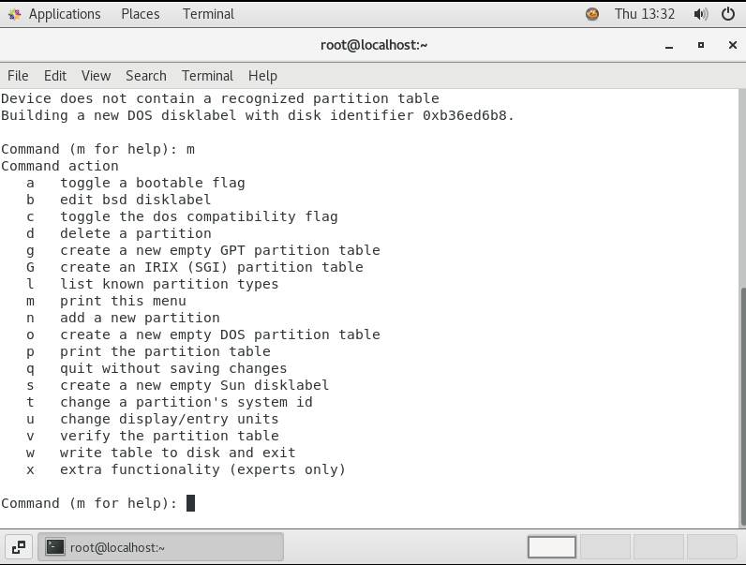
1. Thiết bị lưu trữ (Partitions and Devices)
Giả định ta đã có một ổ đĩa được kết nối với hệ thống với tên logic là /dev/sdb, ta tiến hành phân vùng ổ đĩa đó như sau:
fdisk /dev/sdb

Slide 8
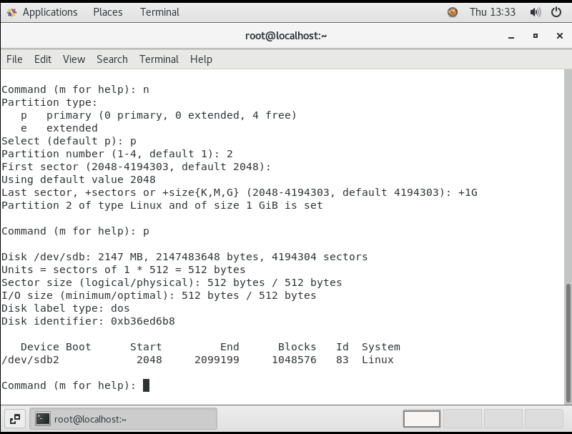
1. Thiết bị lưu trữ (Partitions and Devices)
Tạo primary partition

Slide 9
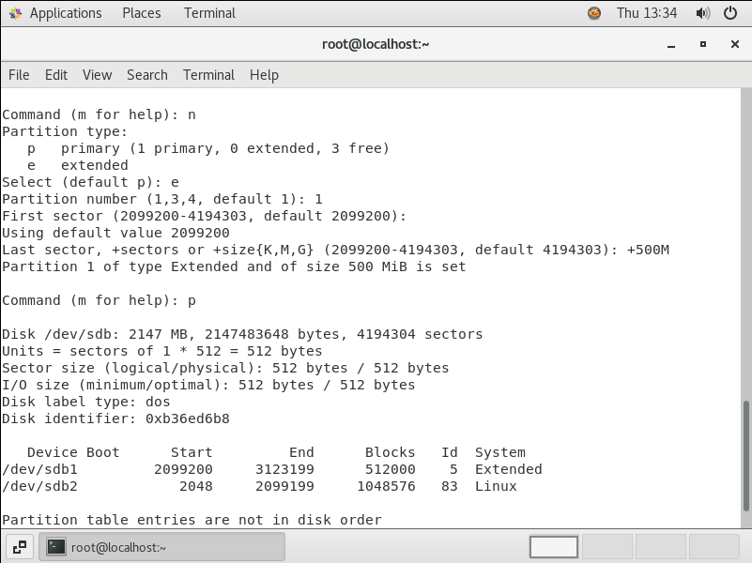
1. Thiết bị lưu trữ (Partitions and Devices)
Tạo extended để tạo thêm logical partitions

Slide 10
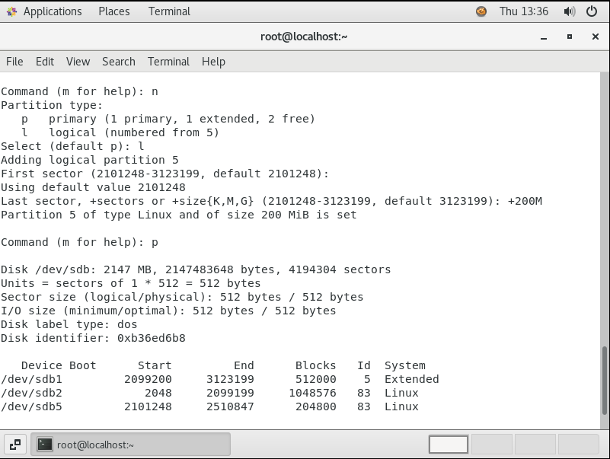
1. Thiết bị lưu trữ (Partitions and Devices)
Tạo logical partition từ extended

Slide 11
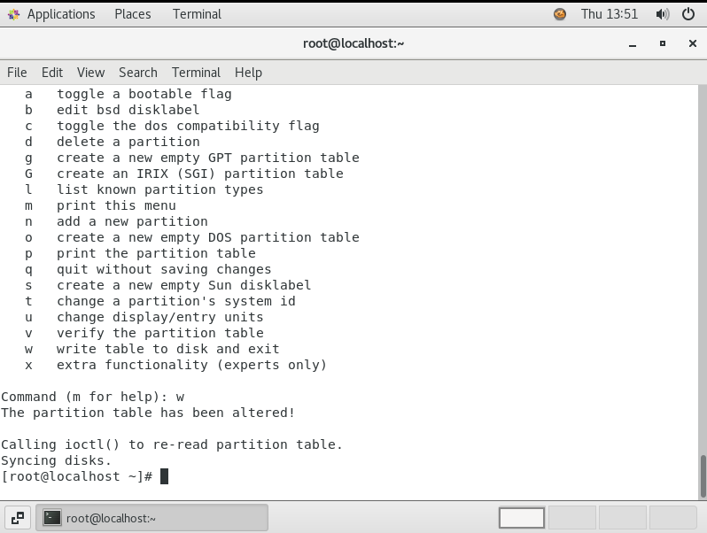
1. Thiết bị lưu trữ (Partitions and Devices)
Sau khi phân vùng xong, tiến hành ghi bảng phân vùng xuống ổ đĩa và thoát

Slide 12
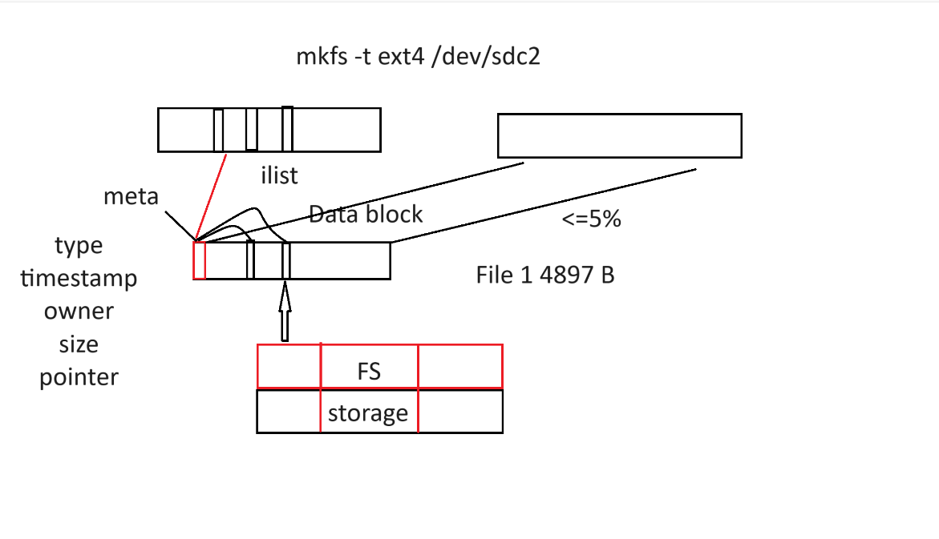
2. Hệ thống file (File System)
Sau khi tạo ra các phân vùng để quản lý thiết bị thì ta cần phải có File System trên từng phân vùng đó.

Slide 13
2. Hệ thống file (File System)
Mỗi FS sẽ có hai phần dữ liệu tương ứng là meta và data
Meta: đây là một không gian lưu trữ thông tin, cấu trúc của FS, các thông tin thuộc tính của một file như là type, timestamp, owner, size, pointer. Dung lượng của meta chiếm nhiều nhất là 5% dung lượng của cả FS.
Datablock: là không gian lưu trữ dữ liệu

Slide 14
2. Hệ thống file (File System)
Bên trong meta cũng chia ra làm các không gian lưu trữ nhỏ hơn, gọi là inodes. Mỗi không gian inode sẽ lưu trữ thông tin thuộc tính của file mà inode đó trỏ pointer đến. Các inodes được đánh số từ 1, cách đánh số này được lưu trong một danh sách gọi là ilist.

Slide 15
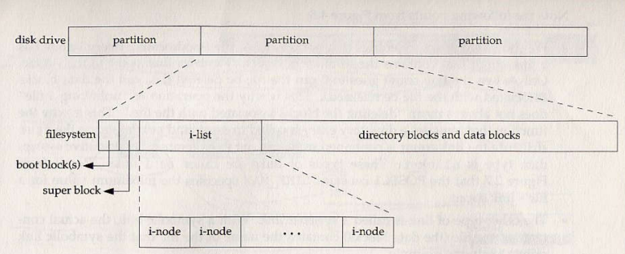
2. Hệ thống file (File System)

Slide 16
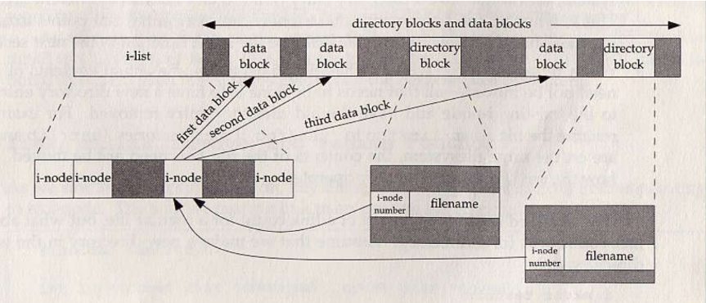
2. Hệ thống file (File System)

Slide 17
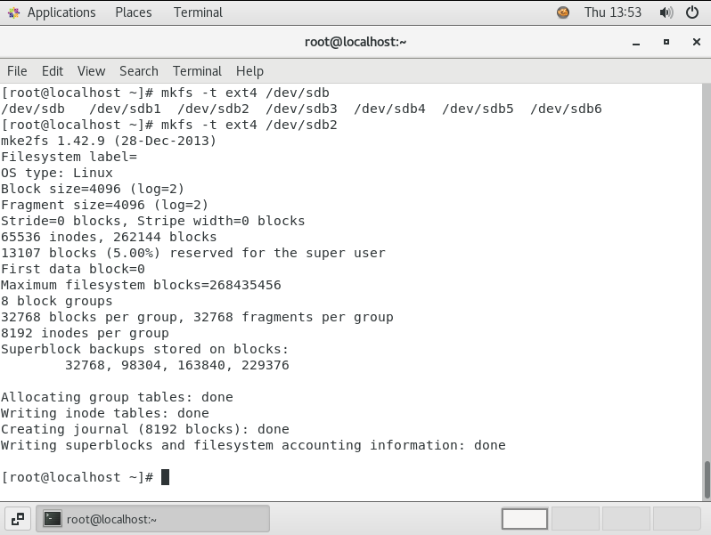
2. Hệ thống file (File System)
Để tạo FS cho 1 phân vùng ta sử dụng công cụ mkfs
Ví dụ: Ta có một phân vùng /dev/sdb2 nào đó trên hệ thống vừa mới được phân vùng, tạo FS cho phân vùng đó
mkfs –t ext4 /dev/sdb2

Slide 18
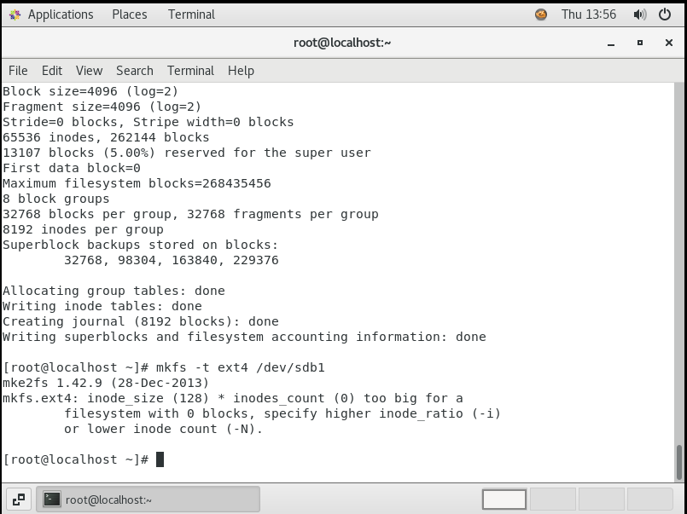
2. Hệ thống file (File System)
Với extended partition thì không tạo FS được vì nó không được phép lưu trữ dữ liệu

Slide 19
2. Hệ thống file (File System)
Các lệnh để moniter FS:
df –h/-i (xem size/xem inodes file)
du –sh (xem size thư mục)
...

Slide 20
2. Hệ thống file (File System)
Quản lý files và thư mục
Bản chất file và thư mục đều là các files, vì bản chất chúng đều được định nghĩa bởi các inodes và blocks dữ liệu. Sự khác nhau nằm ở cấu trúc dữ liệu của chúng.

Slide 21
2. Hệ thống file (File System)
Một vài thư mục quan trọng trên hệ thống
Thư mục quan trọng nhất trên hệ thống và cần ưu tiên backup đầu điên đó chính là /etc.
/bin và /sbin: hai thư mục này chứa những chương trình, file chạy, các câu lệnh cho người dùng sử dụng.
+/var: Thư mục chứa những files, thư mục có nội dung thay đổi, không cố định (log).
+ /proc, /tmp: các thư mục không có thiết bị nào đứng sau.

Slide 22
2. Hệ thống file (File System)
Files type:
-: regular file
d: directory
l: link
c: special file
s: sockets
p: Named pipe
b: block device

Slide 23
2. Hệ thống file (File System)
Công cụ tìm kiếm files:
which
whereis
locate
find

Slide 24
3. Quota (hạn ngạch)
Quota là một tính năng cho phép ta quản lý, phân chia hạn ngạch cho người dùng trên hệ thống. Cụ thể, tính năng có thể được thiết lập trên từng thiết bị lưu trữ kết nối với máy chủ, trên bản thân ổ cứng của máy chủ. Để enable quota chúng ta sẽ sử dụng một câu lệnh quen thuộc là lệnh mount.

Slide 25
3. Quota (hạn ngạch)
Khái niệm:
Hard limit: Đây là giới hạn khi mà người sử dụng chạm đến thì ngay lập tức sẽ không thể chiếm dụng tài nguyên trên thiết bị đã được thiết lập quota nữa.
Soft limit: Đây là giới hạn khi mà người dùng chạm đến thì sẽ đưa ra cảnh báo về việc hạn ngạch sử dụng của người dùng sắp hết, cần cân nhắc trong việc sử dụng

Slide 26
3. Quota (hạn ngạch)
Khi người dùng chạm ngưỡng soft limit thì sẽ có một khoảng thời gian được định ra cho người dùng tiếp tục sử dụng, đó gọi là grace time
Grace time: Là khoảng thời gian đếm ngược, cho phép người dùng chiếm dụng tài nguyên trong giới hạn của hard limit. Nếu grace time kết thúc thì dù cho chưa chạm tới hard limit, người dùng cũng không thể chiếm dụng thêm tài nguyên được nữa.

Slide 27
3. Quota (hạn ngạch)
Thiết lập quota:
Bước 1: Enable quota
Sử dụng lệnh mount một thiết bị nào đó, chẳng hạn /dev/sdb2 đến một mountpoint nào đó /data, để thiết lập quota trên thiết bị đó.
mount -o usrquota,grpquota /dev/sdb2 /data
Để xem tính năng quota đã enabled chưa, dùng lệnh: mount

Slide 28
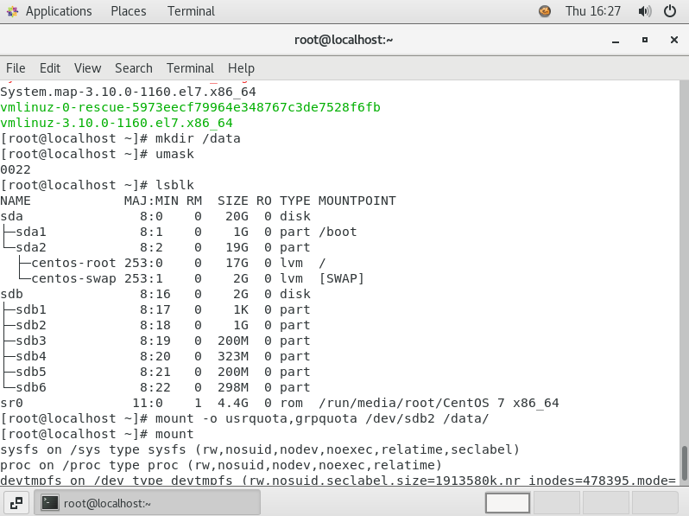
3. Quota (hạn ngạch)

Slide 29
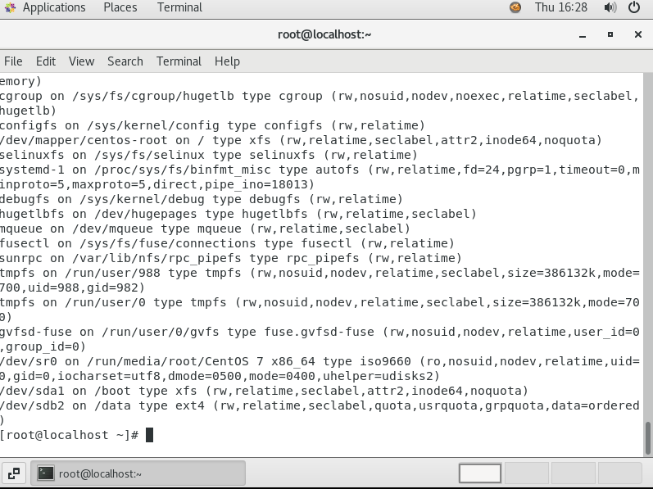
3. Quota (hạn ngạch)

Slide 30
3. Quota (hạn ngạch)
Bước 2: Tạo file lưu thông tin quota người dùng
Có 2 file lưu thông tin là: aquota.user – thông tiin người dùng và aquota.group – thông tin nhóm người dùng.
Tạo files bằng cách: quotacheck –cug /data
Trường hợp hệ thống báo lỗi không tạo được, tắt SELinux: setenforce 0

Slide 31
3. Quota (hạn ngạch)
Bước 3: Thiết lập quota:
Ví dụ: user1: softlimit=3 inodes, hardlimit=5 inodes, grace time=2 minutes
Thiết lập các giới hạn: edquota –u –f /data user1
Thiết lập grace time: edquota –t –f /data
Sửa và lưu file thao tác như trình soạn thảo vi

Slide 32
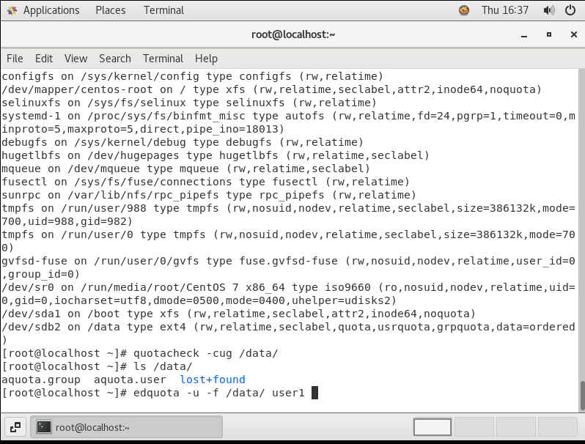
3. Quota (hạn ngạch)

Slide 33
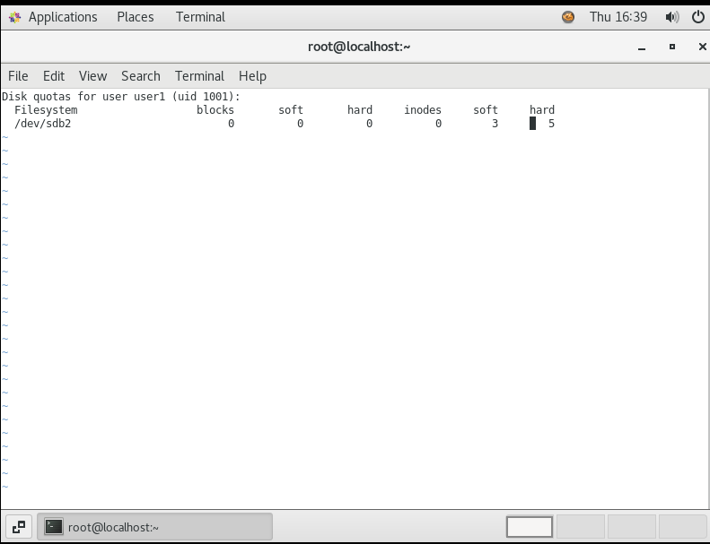
3. Quota (hạn ngạch)

Slide 34
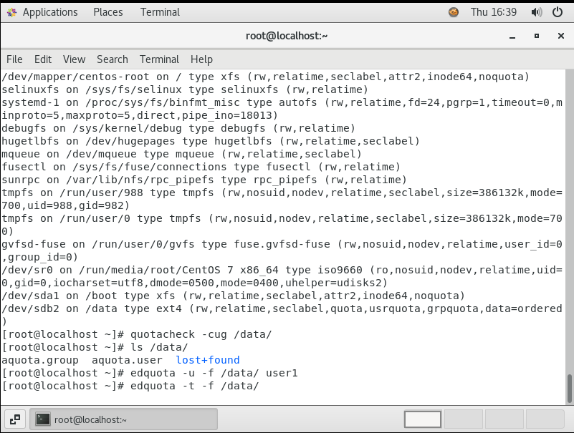
3. Quota (hạn ngạch)

Slide 35
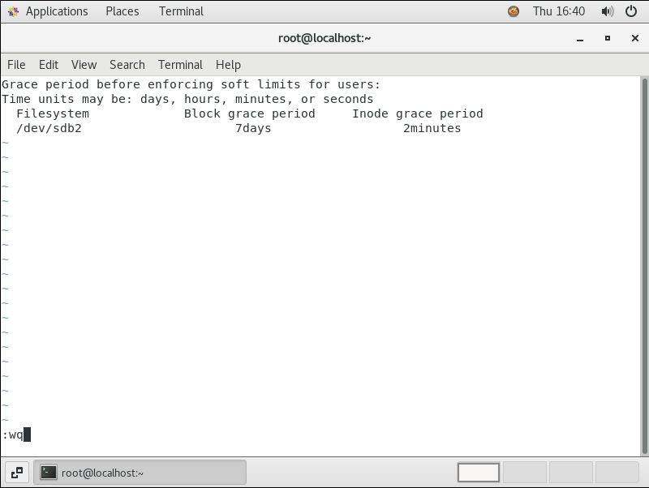
3. Quota (hạn ngạch)

Slide 36
3. Quota (hạn ngạch)
Bước 4: Turn on quota
Dùng lệnh: quotaon /data
Để xem hạn ngạch đã sử dụng, cd vào thư mục đã thiết lập rồi dùng lệnh: quota

Slide 37
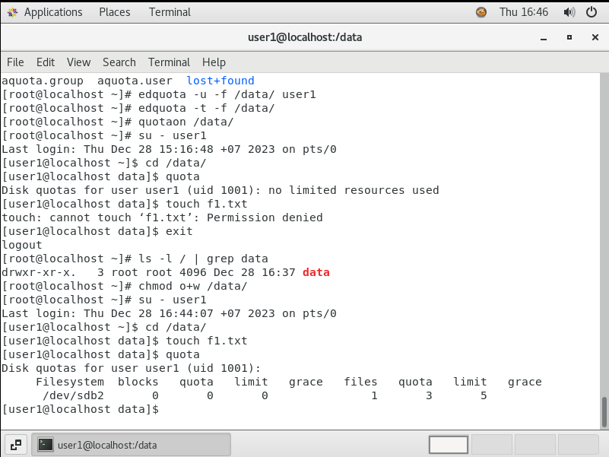
3. Quota (hạn ngạch)

Slide 38
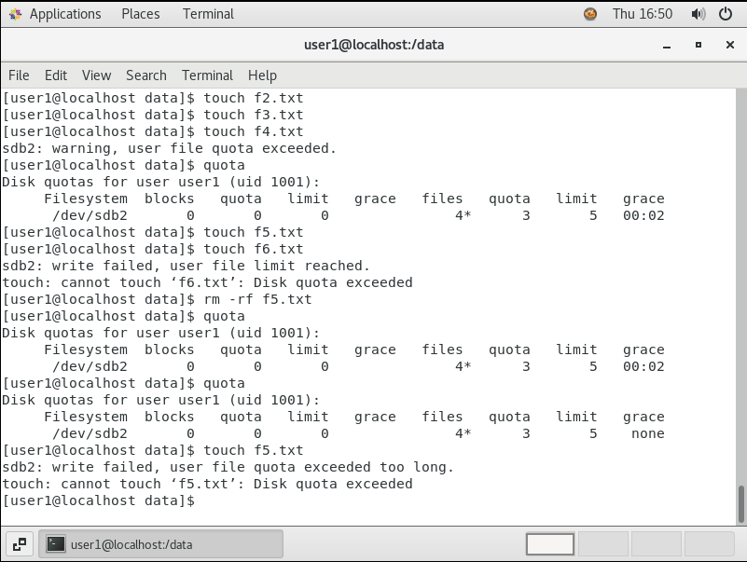
3. Quota (hạn ngạch)

